Slide 1
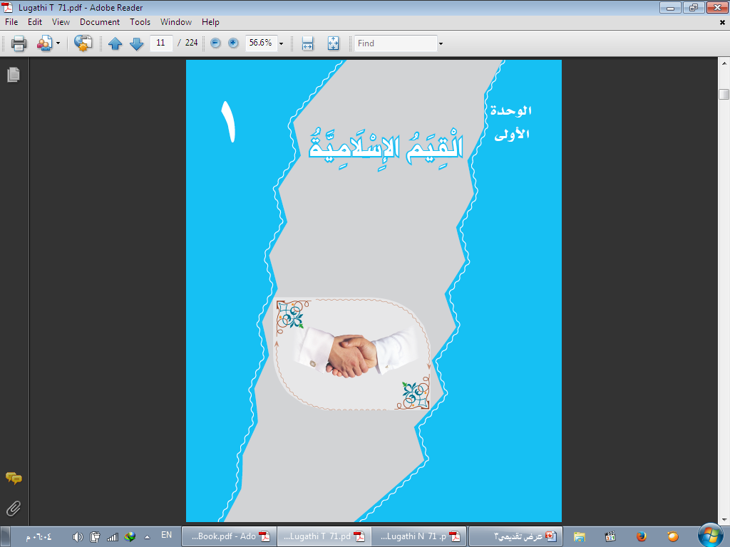
الموضوع : التواصل اللغوي
كتابة نهاية مغايرة للقصة
ص 69

Slide 2
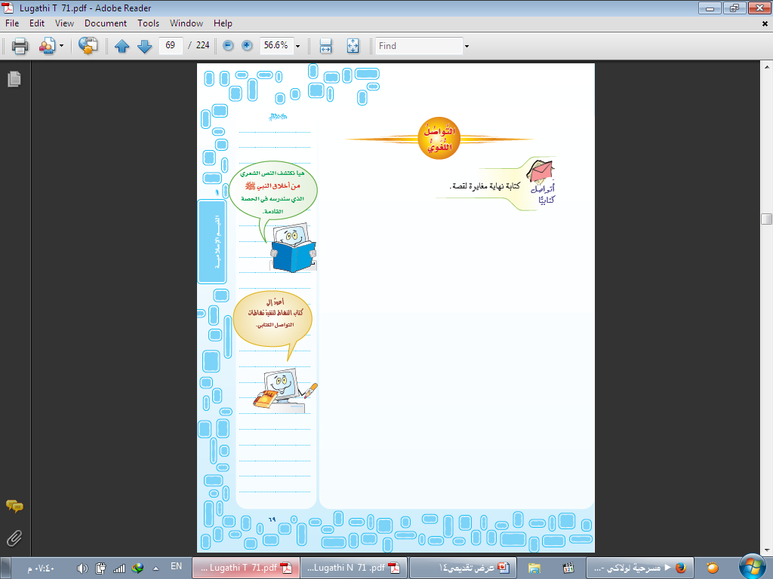
من إبداع الطالب

Slide 3
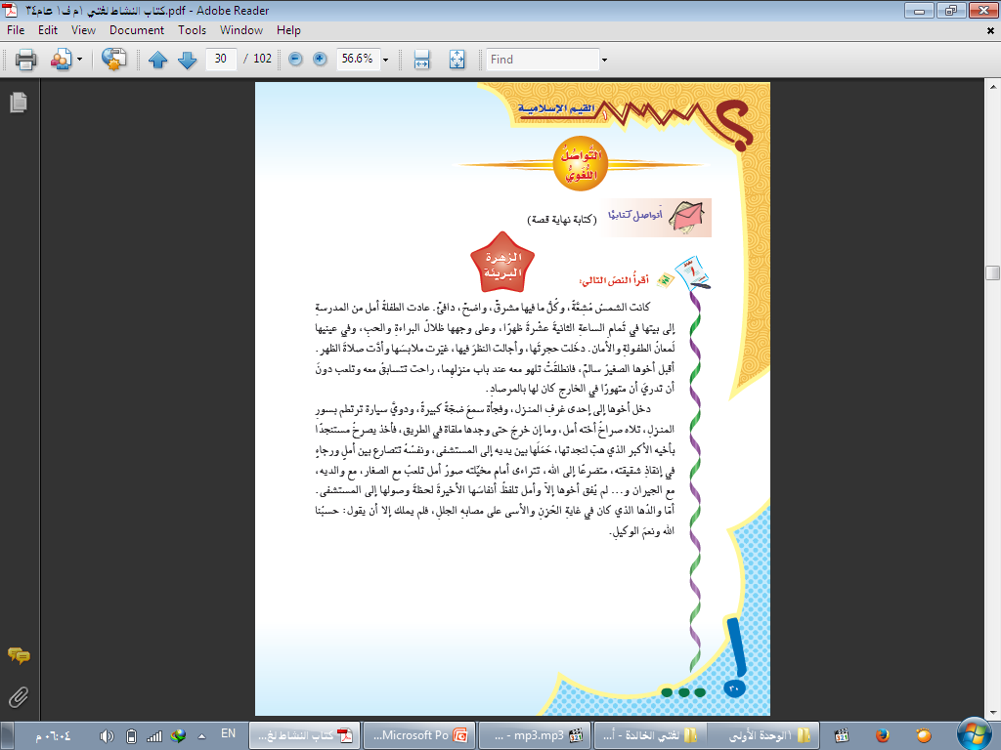

Slide 4
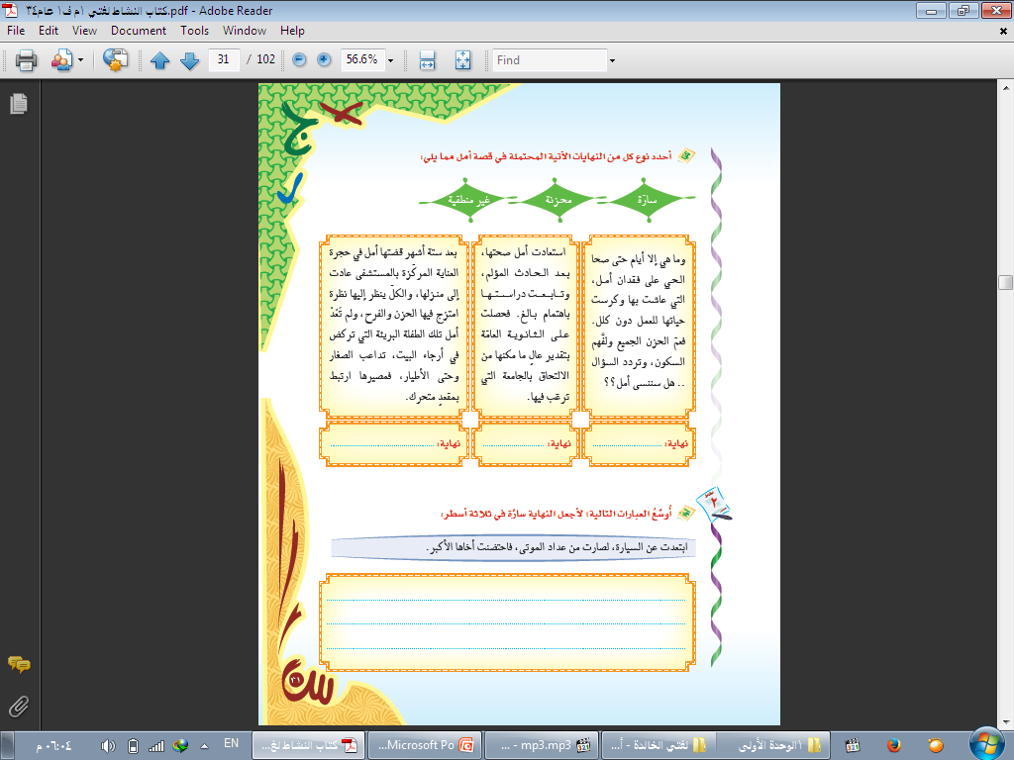
محزنة
سارة
غير منطقية
تترك لخيال الطالب وإبداعه

Slide 5
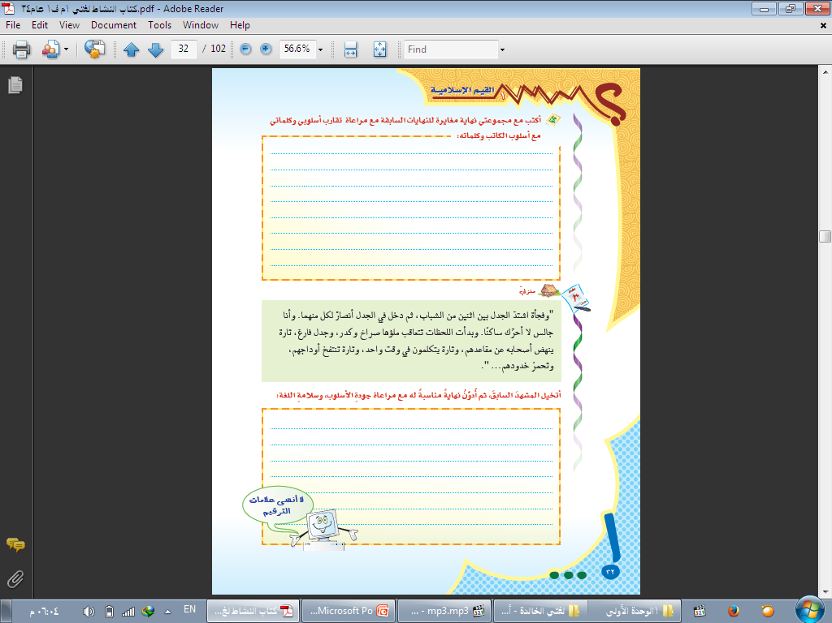
تترك لخيال الطالب وإبداعه
تترك لخيال الطالب وإبداعه

